Slide 1
Two-way data bind AngularJS
Thiago R. M. Bitencourt

Slide 2
AngularJS - Framework JavaScript
Ferramenta que auxilia e agiliza o desenvolvimento de páginas web com JavaScript.
angularjs.org

Slide 3
Agenda
Modelo two-way data bind
Controllers
Exemplos

Slide 4
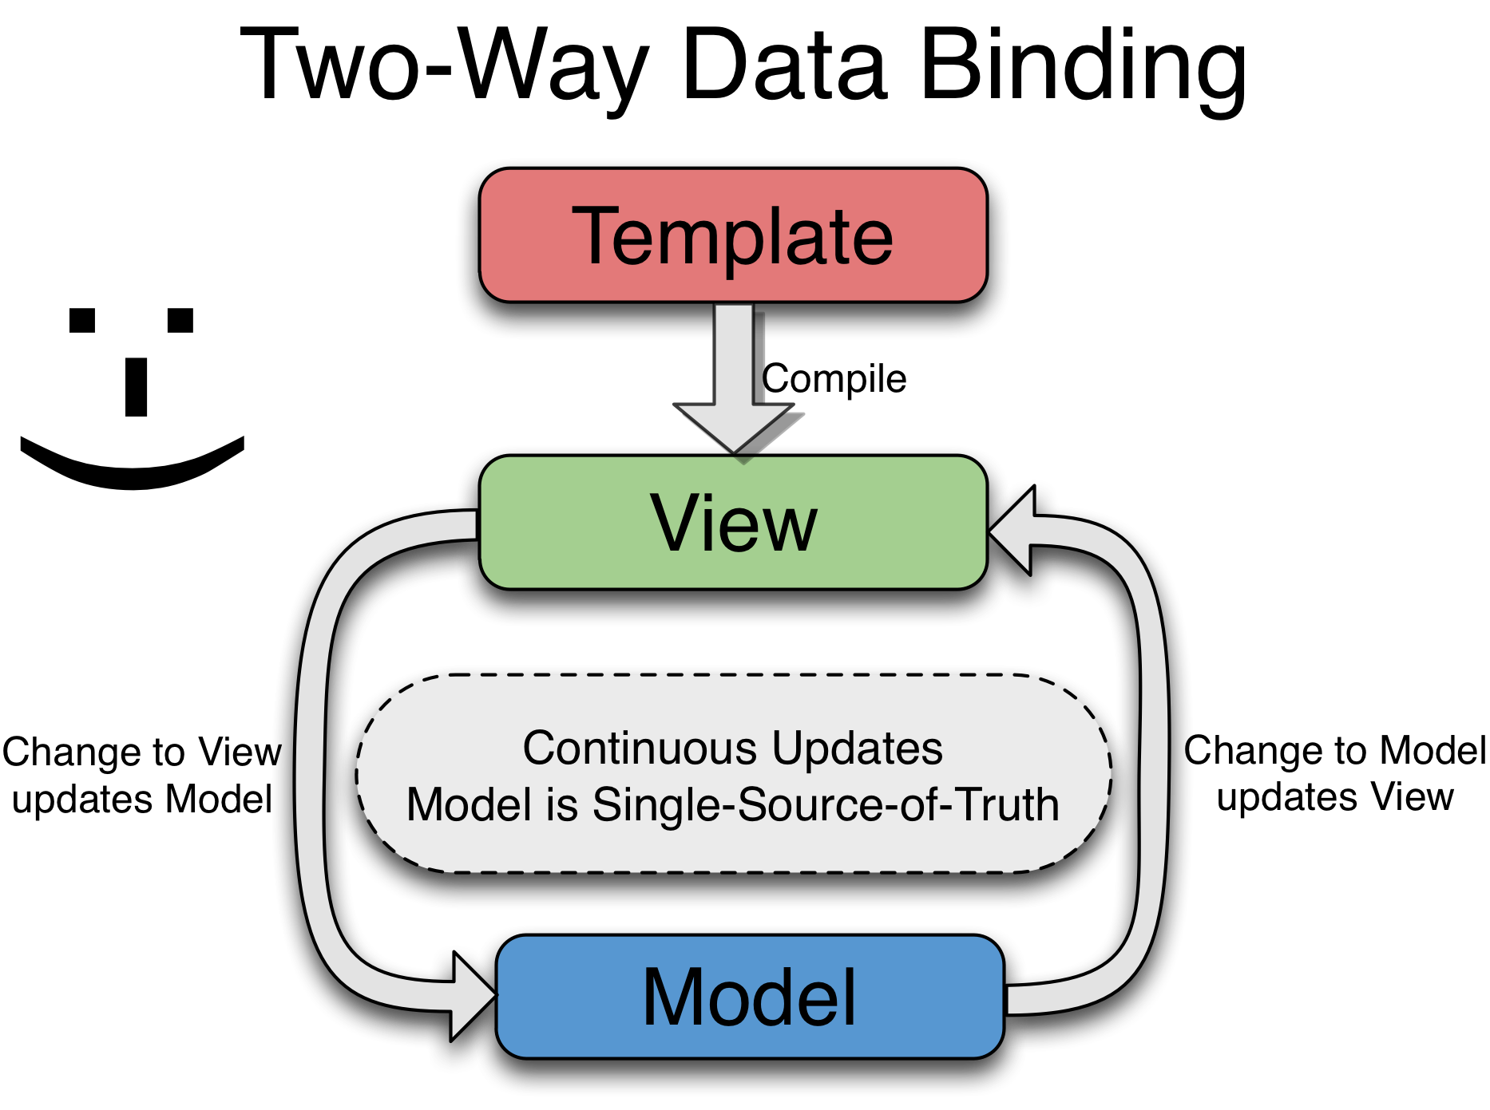

Slide 5
Two-way data bind
Sincronização entre view e model
Quando o valor do model muda a view muda automaticamente e vice-versa
Dados sempre atualizados

Slide 6
Exemplo
View Model Bind

Slide 7
Controllers
As aplicações angular são controladas pelos controllers
"Dono" do model
Qualquer alteração no model reflete instantaneamente na view
Completamente separado do view

Slide 8
Exemplo
Bind com controller

Slide 9
Vantagens
Sem necessidade de manipulação explícita da view
Dados sempre sincronizados entre controller e view
Controller independente

